Slide 1


DUOC UC
SEPTIEMBRE 2025 |
CALENDARIO DE PLAZOS JUDICIALES
Benjamín Romero, Matías Soto, Jairo Echavarría
Asignatura: Capstone

Slide 2


DUOC UC
INTRODUCCIÓN
En Chile, los abogados enfrentan una gran dificultad al gestionar plazos judiciales, pues deben considerar días hábiles, feriados, suspensiones y notificaciones. Esta complejidad genera riesgos de errores que pueden afectar a los clientes. Nuestro proyecto busca responder a esta necesidad con una herramienta tecnológica que automatice y organice este proceso.
CONTEXTO

Slide 3

DUOC UC
DESCRIPCIÓN DEL PROYECTO
Nombre: Calendario de Plazos Judiciales
Funciones principales:
Cálculo automático de plazos
Registro de causas y notas
Recordatorios y alertas personalizadas

Slide 4

DUOC UC
FUNDAMENTACIÓN
EL PROYECTO ES PERTINENTE PORQUE INTEGRA COMPETENCIAS DEL PERFIL DE EGRESO DE INGENIERÍA EN INFORMÁTICA, COMO DESARROLLO DE SOFTWARE, ANÁLISIS DE SISTEMAS Y SEGURIDAD DE LA INFORMACIÓN. ADEMÁS, CONECTA TECNOLOGÍA CON EL ÁMBITO LEGAL, APORTANDO VALOR SOCIAL Y PROFESIONAL. SU DESARROLLO ES FACTIBLE EN UN SEMESTRE, GRACIAS A LA DISPONIBILIDAD DE DOCUMENTACIÓN LEGAL Y HERRAMIENTAS DE PROGRAMACIÓN.

Slide 5

DUOC UC
OBJETIVO GENERAL
NUESTRO OBJETIVO ES DESARROLLAR UN SOFTWARE QUE AUTOMATICE LA GESTIÓN DE PLAZOS JUDICIALES, PERMITIENDO A LOS ABOGADOS ORGANIZAR SU TRABAJO DE MANERA MÁS EFICIENTE, REDUCIR ERRORES Y ASEGURAR EL CUMPLIMIENTO OPORTUNO DE SUS OBLIGACIONES LEGALES.

Slide 6


DUOC UC
OBJETIVOS ESPECÍFICOS
REGISTRAR CAUSAS JUDICIALES Y CONECTARLAS CON EL PODER JUDICIAL.
CALCULAR PLAZOS SEGÚN PROCEDIMIENTO Y NORMATIVA VIGENTE.
INCORPORAR ALERTAS Y RECORDATORIOS.
Proteger información sensible de clientes.
ADAPTAR HORARIOS LABORALES AL CÁLCULO DE PLAZOS.

Slide 7

DUOC UC
METODOLOGÍA
PARA EL DESARROLLO UTILIZAREMOS LA METODOLOGÍA ÁGIL SCRUM, QUE DIVIDE EL TRABAJO EN SPRINTS CORTOS CON ENTREGABLES FUNCIONALES. ESTO NOS PERMITIRÁ VALIDAR AVANCES CONTINUAMENTE Y ADAPTARNOS A CAMBIOS NORMATIVOS.
Etapas:
Levantamiento de requisitos
Diseño del sistema
Implementación
Pruebas con casos reales
Documentación y cierre

Slide 8
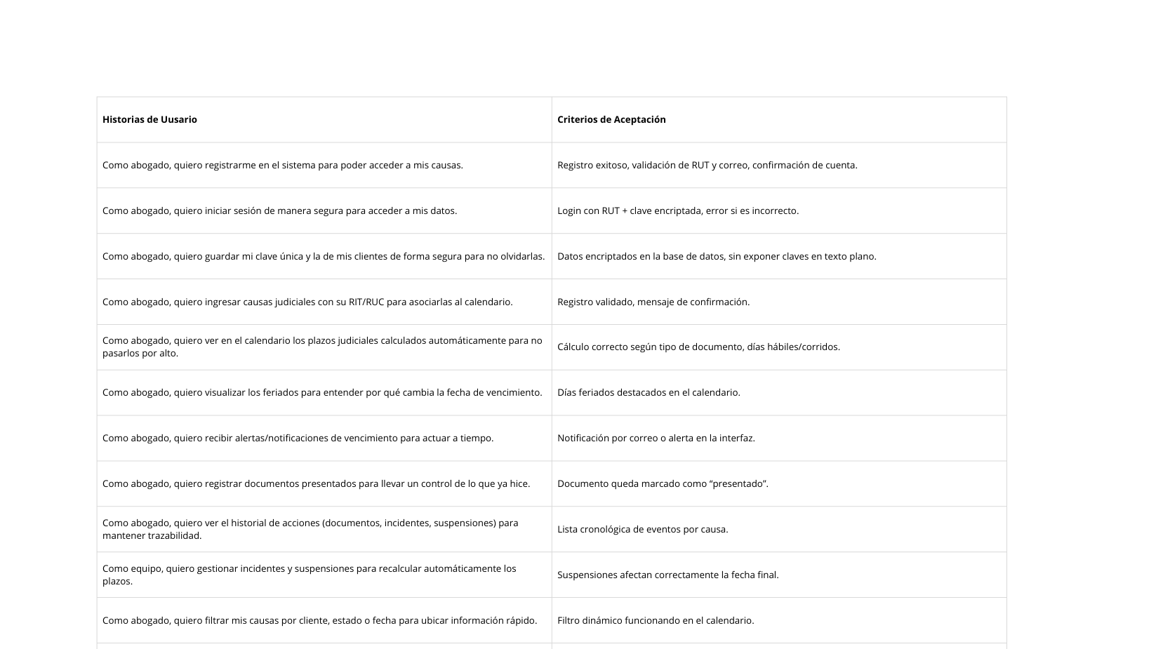
HISTORIAS DE USUARIO
DUOC UC

Slide 9
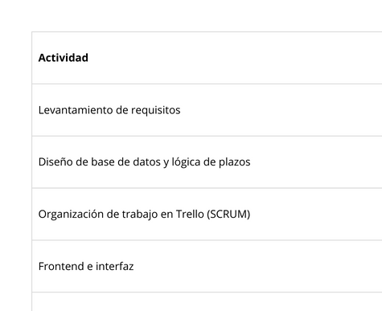
DUOC UC
PLAN DE TRABAJO

Slide 10

DUOC UC
EVIDENCIAS
Durante el desarrollo del proyecto presentaremos distintas evidencias que reflejan de manera concreta nuestro avance y cumplimiento de los objetivos. Estas evidencias cumplen un doble propósito: demostrar el progreso técnico y documentar cómo fuimos aplicando las competencias del perfil de egreso.
En la etapa de avance, entregaremos historias de usuario, que representan la visión del sistema desde la perspectiva del cliente, y diagramas de arquitectura (C4 y UML), que explican cómo se organiza el software en sus distintos niveles. Estas evidencias permitirán validar que la solución responde efectivamente a las necesidades reales.

Slide 11

DUOC UC
REFLEXIÓN FINAL
Con este proyecto buscamos unir el derecho y la informática mediante una herramienta innovadora que facilite la gestión de plazos judiciales. Nuestra propuesta no solo responde a una necesidad concreta del sector legal, sino que también demuestra cómo la tecnología puede optimizar procesos críticos, reducir errores y dar mayor confianza a los profesionales del área.
Además, este trabajo representa una oportunidad de crecimiento académico y profesional para nuestro equipo, ya que aplicamos competencias adquiridas en la carrera: desarrollo de software, análisis de sistemas, seguridad de la información y gestión de proyectos.

Slide 12

DUOC UC
MUCHAS
GRACIAS

